Slide 1
Interação Humano-Computador (IHC) Revisão

Slide 2
QUESTÃO 1
Analise as sentenças e assinale a alternativa correta.
I – IHC é uma subárea da computação que não possui relação com outras disciplinas.
II – IHC estuda os métodos e processos pelos quais os seres humanos se interagem com o computador.
III – TICs são compostas por hardware, software e meios de comunicação.
Assinale a alternativa correta:
Todas estão corretas b) Somente II está correta
c) I e II estão corretas d) II e III estão corretas
e) Apenas a III está correta.

Slide 3
Questão 2
Estudar as características das pessoas que interagem com um determinado software é importante para IHC.
( ) Verdadeiro
( ) Falso

Slide 4
Questão 3
O contexto que o usuário se encontra deve ser levado em consideração para a interação. Com isso, temos 4 perspectivas de interação, exceto:
Perspectiva de Sistema
Perspectiva de Mídia
Perspectiva de discurso
Perspectiva de contexto
Perspectiva de ferramenta

Slide 5
Questão 4
Softwares como o Microsoft Word e Whatsapp, são consideradas perspectiva, respectivamente, de:
Discurso e ferramenta
Ferramenta e sistema
Ferramenta e mídia
Discurso e Mídia
Sistema e Discurso

Slide 6
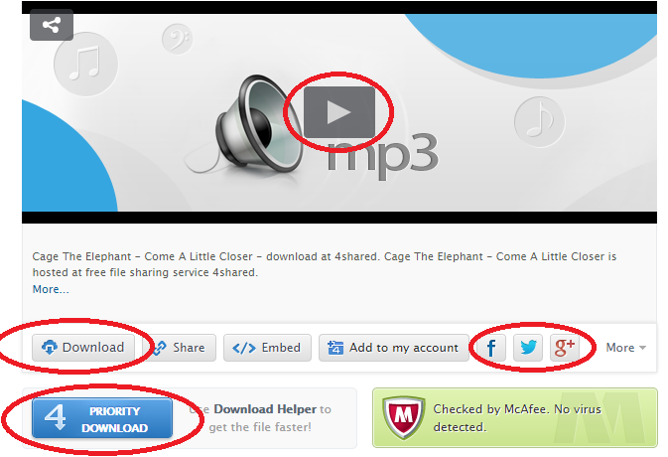
Questão 5
Considere as partes circulas e assinale a alternativa correta:
3 Affordances e 2 Falsas affordances
5 Affordances e 2 Falsas affordances
5 affordances e 1 Falsa affordance
3 Affordances e 1 falsa affordance
4 Affordances apenas

Slide 7
Questão 6
Assinale a alternativa que possui os 4 critérios de qualidade em IHC:
Usabilidade, experiência do usuário, comunicabilidade e acessibilidade
Usabilidade, contexto do usuário, comunicabilidade e acessibilidade
Experiência do usuário, contexto do usuário, comunicabilidade e acessibilidade
Usabilidade, experiência do usuário, comunicabilidade e princípios de gestalt

Slide 8
Questão 7
A usabilidade está relacionada com a facilidade de aprendizado, de recordação, eficiência, segurança de uso e satisfação do usuário.
A afirmação é
( ) Verdadeira
( ) Falsa

Slide 9
Questão 8
A experiência do usuário é um aspecto de qualidade em IHC, em que levamos em consideração os pontos positivos e negativos que um usuário pode ter, sendo sempre possível saber a experiência de todo usuário.
( ) Verdadeiro
( ) Falso

Slide 10
Questão 9
Enquanto a acessibilidade está relaciona a maneira como o designer se comunica om o usuário, a comunicabilidade diz como retirar barreiras para a interação entre um usuário e um sistema computacional.
( ) Verdadeiro
( ) Falso

Slide 11
Questão 10
I – A pscicologia experimental tenta modular e prever o comportamento humano
II – A lei de Hick-Hyman e os princípios de Gestalt fazem parte da psicologia cognitiva de IHC
III – A lei de Hick-Hyman diz respeito ao tempo que uma pessoa leva para apontar algo na tela, pelo seu tamanho.
Assinale a alternativa correta:
Todas estão incorretas b) Somente I está correta
I e II estão corretas d) Somente a III está correta
e) Somente a II está incorreta

Slide 12
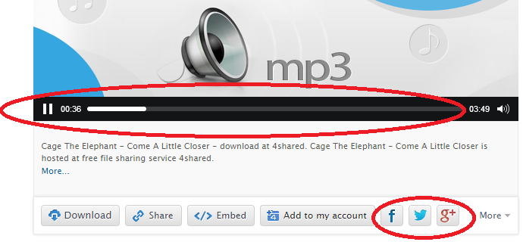
Questão 11
Existem dois dos princípios de Gestalt na figura a seguir. Eles são:
Fecho e proximidade
Similaridade e região comum
Destino comum e proximidade
Conectividade e simetria
Destino comum e similaridade

Slide 13
Questão 12
Assinale a alternativa correta:
A engenharia semiótica em IHC estuda a comunicação entre usuários e sistemas, não sendo possível a comunicação entre designers e usuários.
A metacomunicação é uma técnica utilizada pelo designer para se comunicar com o usuário através da interface.
A Lei de Fitts diz respeito ao tempo que o usuário leva para encontrar uma opção dentre um conjunto de opções.
Para ser um signo, um objeto não deve possuir uma relação triádica com seu objeto e seu interpretante

Slide 14
Questão 13
Signos podem ser:
Estáticos e dinâmico apenas
Estáticos, dinâmicos e metalinguísticos
Dinâmicos e metalinguísticos
Estáticos e metalinguísticos
Estáticos, dinâmicos, metalinguísticos e gestaltianos.

Slide 15
Questão 14
I – O design em IHC tem intuito de estudar o estado atual e interver para melhorar as coisas.
II – O design em IHC possui as etapas de Análise, Intervenção e Avaliação.
III – A avaliação só ocorre depois da intervenção.
Todas estão corretas b) Apenais I e II estão corretas
Apenas I está correta d) Apenas III está correta
e) Apenas II está correta

Slide 16
QUESTÃO 15
Existem DUAS perspectivas de design: Racionalismo técnico e reflexão de ação. A primeira consiste em atacar um problema específico, enquanto a segunda um problema geral.
( ) Verdadeiro
( ) Falso

Slide 17
QUESTÃO 16
Assinale a alternativa que não é uma característica adequada para dispositivos móveis:
Textos concisos
Redução de clicks
Textos longos
Redução de funcionalidades
Usuário ter escolhas

Slide 18
Resposta
1) Resposta correta é a D. a única que não esta certa é a I pois IHC é uma subárea da computação que possui relação com outras disciplinas, como psicologia, sociologia, design e ergonomia.
2)Verdadeiro. Pois conhecer as preferencias, necessidades e limitações do seu cliente, todo esse conjunto é necessário para projetar interfaces que sejam satisfatórias e eficientes.
3) A reposta certa é D. de todas as alternativas qual não se enquadra na perspectiva de sistema em IHC é a perspectiva de contexto.

Slide 19
Respostas
4) Alternativa correta é C. Pois o Word é uma ferramenta que cria e edita documentos e o WhatsApp é uma perspectiva de mídia, pois permite interação entre pessoas e meio de mensagem, chamadas, vídeos e áudios.
6) A resposta correta é A. Pois os critérios de qualidade de IHC são acessibilidade, comunicabilidade, usabilidade e experiência do usuário. As outras funções como contexto do usuários e princípios de gestão não entram nessa parte.
7) Verdadeira. A usabilidade é a forma que o usuário acha facilidade de usar o produto ou o sistema. Podemos citar fatores como eficiência, seguro de uso e satisfação do usuário e facilidade de aprendizado.

